Slide 1
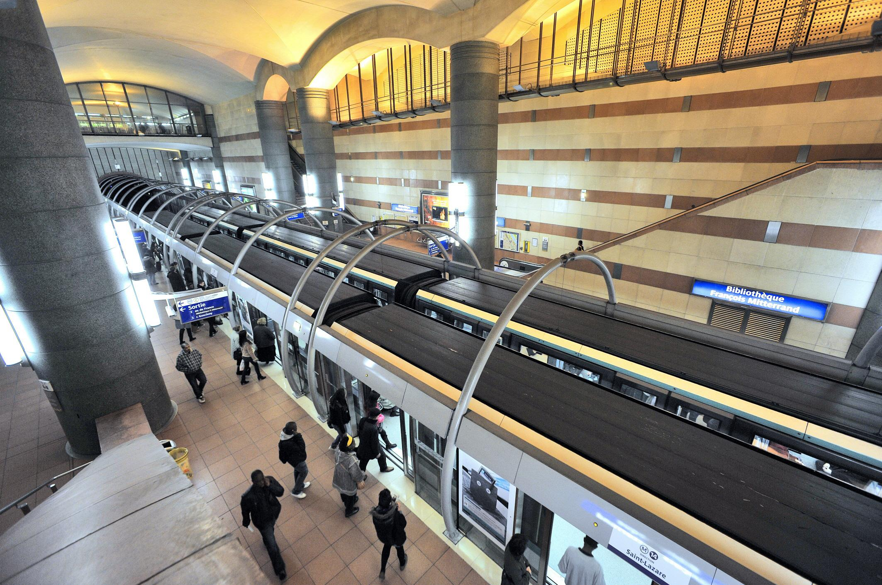
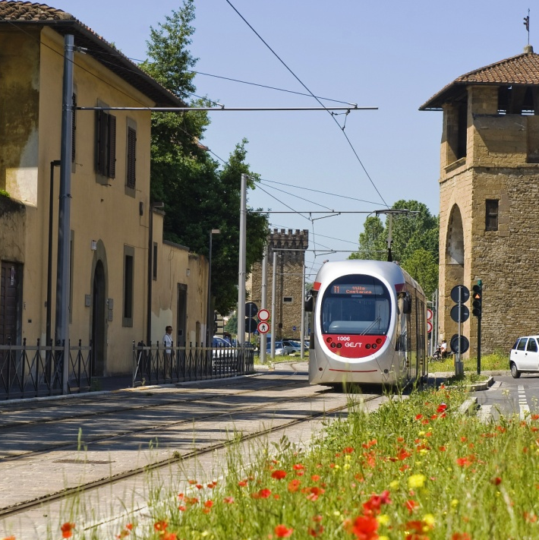
Asamblea General ALAMYS 2014
El Aporte del Operador en Políticas Tarifarias y Medios de Pago

Slide 2
EL GRUPO RATP Y RATP DEV

Slide 3
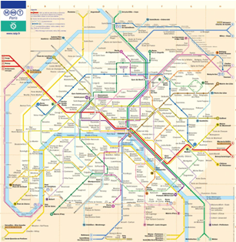

La RATP en Paris
  La RATP esta operando en Paris :
      14 líneas de metro (incluso Líneas 1 y 14 sin conductor)
      2 líneas de trenes suburbanos (RER A y B)
      5 líneas de tranvía (T1, T2, T3a-T3b, T5, T7)
      Mas de 350 líneas de buses
  Para servir 11 millones de habitantes en
  un área de 12,000 km2.

Slide 4
El Grupo RATP
5^{to}
El
Líder mundial en Transporte Publico
€304 millones
Beneficios (+14,3%)
en el 2013
+
56 000
12
empleados
millones
Presencia en
4
Pasajeros transportados diariamente
€5,143 billones
ingresos (+4,2%)
continentes

Slide 5
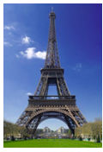



El Grupo RATP y RATP Dev
Ingeniería,
Construcción,
Puesta en Servicio,
Operación & Mantenimiento
Operación & Mantenimiento

Slide 6
RATP Dev – cifras claves
Presencia
in 14 países
5
Líneas de metro
Mas de 70
Sucursales en el mundo
11
Redes de tranvía
Ingresos 2014
M€ 950
Mas de
13 500
empleados
2
Redes ferroviarias
Mas de
7000 buses

Slide 7









RATP Dev
Nuestros sitios
BUS
METRO
TREN
TRANVIA
OTROS
SERVICIOS
FRANCIA
GRAN
BRETANA
COREA
DEL SUR
SUIZA
WHO WE ARE
MARRUECOS
ITALIA
FILIPINAS
EE.UU.
CHINA
ALGERIA
INDIA
SUDÁFRICA
ARABIA
SAUDITA
BRASIL

Slide 8
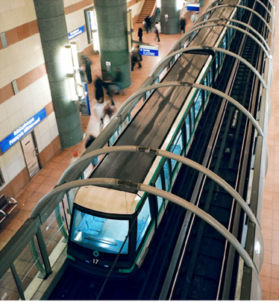
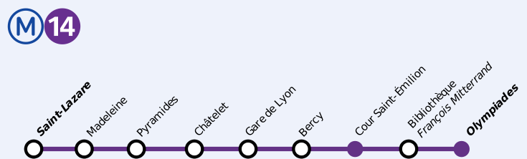
Francia : Línea 14 del Metro de Paris
  En servicio desde 1998
  8.7 km, 9 estaciones, intervalo mínimo: 85”
  40,000 pphpd, 500,000 pax /día
  Confiabilidad de 100% in 2009
  98.5% aprobación de clientes
  Organización dedicada, incluyendo al Mantenimiento
  Nuevas extensiones previstas
  Proyecto completamente diseñado,
  construido, operado y mantenido por la RATP
Otras referencias de metros:
    - São Paulo Línea 4 / Brasil
    - Argel / Argelia
    - Mumbai Línea 1 / India
    - Seúl Línea 9 / Corea del Sur
    - Paris Línea 1
    - Orlyval / Francia
    - Manila / Filipina

Slide 9
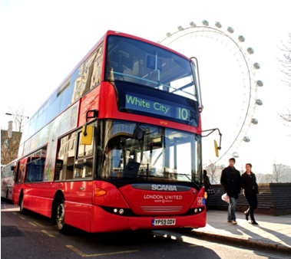

Inglaterra : London United Buses
  Compañía de buses de calidad Premium,
  62 rutas de buses a través de las zonas Centro Poniente and Sur-Poniente de Londres,
  Contrato con Transport for London (TfL), autoridad de transporte de Londres,
  1000 vehículos de uno o dos pisos incluyendo autobuses híbridos,
  6 cocheras,
  Mas de 155 millones pax/año , 37 millones km
  Servicio al cliente de alta calidad con precios
  competitivos
Otras referencias de buses:
    50 filiales en el mundo:
    - GB, Francia, Italia, EEUU, Suiza,
    China, África del Sur, Arabia Saudita
    - Buses urbanos, interurbanos y
    servicios especiales (transporte
    escolar, turismo…)

Slide 10
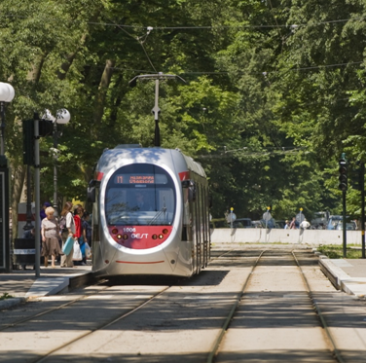
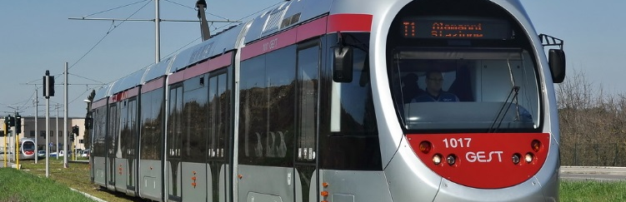
Italia : Tranvía de Florencia
  Primera línea de 7.4 km
  14 estaciones
  17 tranvías (AnsaldoBreda)
  36 000 pax/día
  En operación desde 2010
  Contrato de Concesión de 5+30 años
  2 otras líneas programadas
  Operación de la línea
  Mantenimiento de la Infraestructura y del Material Rodante
Otras referencias de Tranvía:
    Manchester / Gran Bretaña
    Alegría
    Marruecos
    EE.UU.
    Asia
    Francia
    Brasil

Slide 11
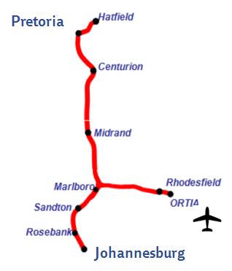
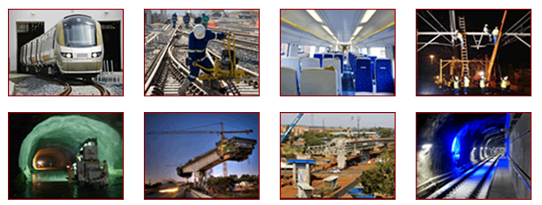
Sudáfrica : Tren regional Gautrain
  Asociación Publico Privada con Bouygues y BT
  Operación de la fase 1 en 2010, fase 2 en 2011
  Contrato de concesión de 5 + 15 años
  77 km, 10 estaciones
  Enlace hacia el aeropuerto
  Intervalo de 10’ min.
  60 000 pax /día (diseño 100 000 ppd)
  125 buses alimentadores
  Asociación Publico Privada con delegación de la Operación a RATP Dev
Otras referencias de transportes suburbanos:
    - Trenes Suburbanos en Paris
    RER A & RER B / Francia

Slide 12
Especialistas en Transporte
Estamos presentes a lo largo de la vida del proyecto: desde la fase del Diseño, luego la fase de pre-operación, hasta la operación comercial del proyecto
Diseño del Sistema
Pruebas & Marcha Blanca
Construcción
Operación
Revisión del Diseño
Fase Pre-Operacional: Reclutamiento, Capacitación, Plan de Operación
Operación y Mantenimiento
del Sistema
Somos capaces de movilizar a nuestros expertos calificados para trabajar sobre cualquier sistema: infraestructura, estaciones, material rodante, sistemas…

Slide 13
Integración Multimodal
El concepto de “Integración” contempla:
Integración entre varios operadores, incluyendo taxi, bici, estacionamientos…
Política tarifaria coherente para toda la red
Información multimodal hacia los pasajeros
Integración con los modos no motorizados (bicicletas, peatones…), los estacionamientos…
Nuestro saber-hacer y nuestras referencias:
Gautrain: trenes / buses / estacionamientos: horarios y tarifas integradas
Proyecto ‘IMAGE’ en Paris

Slide 14
Optimización de los Ingresos
La RATP tienda a garantizar y aumentar los ingresos:
Más clientes… pero clientes que pagan!
Clientes que viajan más y pagan más
Herramientas y procesos seguros vinculados a medios de pago
Nuestro acercamiento hacia el cliente :
Abonos atractivos
Comunicación / Marketeo del transporte
Capacitación especifica al personal
Acciones de control aleatorio de la evasión

Slide 15
POLITICAS TARIFARIAS Y MEDIOS DE PAGO

Slide 16
Política Tarifaria - Metodología
Estructura Tarifaria
Gamma Tarifaria
Inter-modalidad
Plan de Promoción
Niveles de Precios
Soporte Distribución Control
Sistema
de
Tarificación

Slide 17
Política Tarifaria - Ejes Estructurantes
Estructura Tarifaria : adecuación de la política tarifaria con el área servido
Gamma Tarifaria : adecuación con el comportamiento de los clientes de la movilidad
Niveles de Precios : tarifa y descuentos para cada titulo de transporte
Soporte, Distribución y Control :
    > Soporte: formato de los títulos de transporte
    > Distribución: lugares de ventas y medios de adquisición
    > Control: fiscalización de los títulos de transporte
Inter-modalidad : tarifa combinada o interoperabilidad entre distintos modos de transporte y operadores
Plan de Promoción : promoción de la red de transporte
Tratamiento consistente y complementario de TODOS estos factores para lograr una mayor atractividad de la red de transporte y aumentar los ingresos

Slide 18
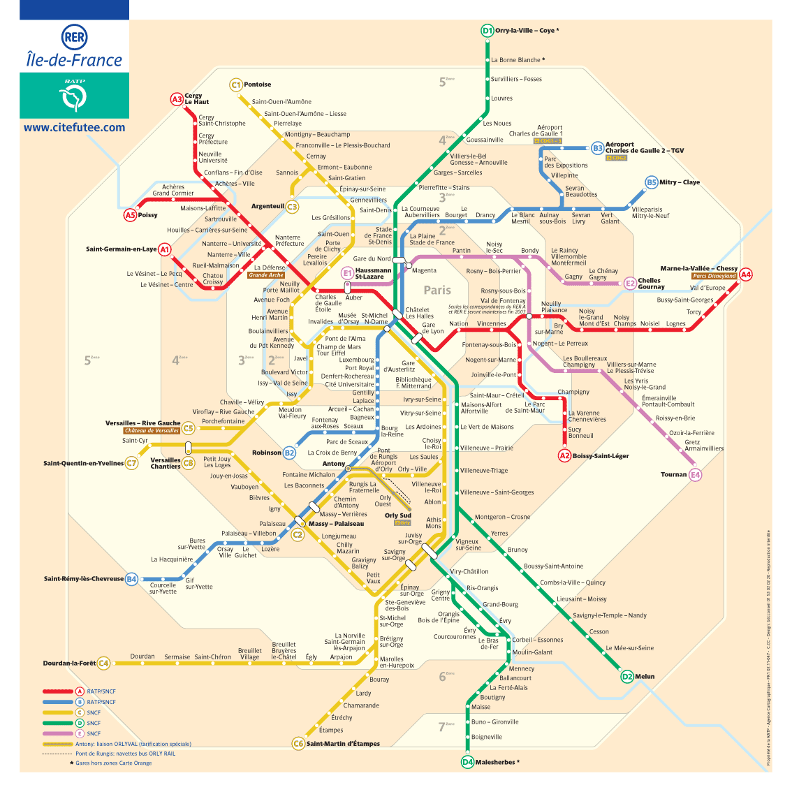
Política Tarifaria - Ejemplo de París
Modelo zonal concéntrico
3 operadores aplican la política
tarifaria definida por el STIF:
- RATP (75% de los viajes)
- SNCF (17% de los viajes)
- OPTILE (8% de los viajes)
Títulos de transporte:
Pase “Navigo” (tarjeta sin contacto) :
abono semanal / mensual / anual
Boleto magnético :
1 viaje / 10 viajes / 1-2-3-5 días
Gamma tarifaria: niños, estudiantes, adultos, ancianos, cesantes

Slide 19
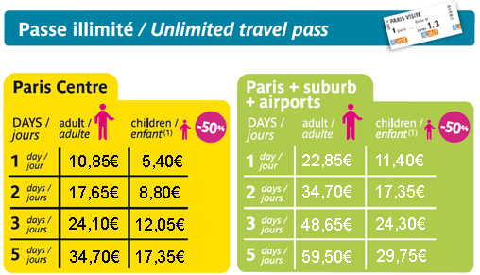
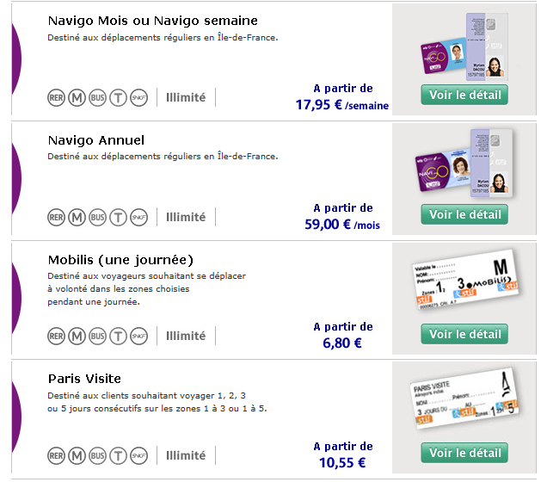





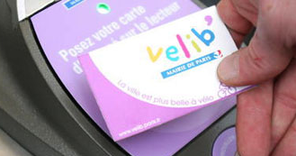
París – Títulos de Transporte

Slide 20
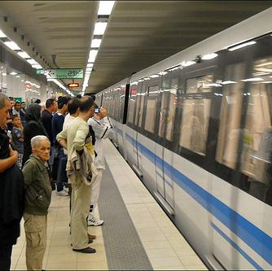
Política Tarifaria - Ejemplo de Argel
Prestación de RATP El Djazair para la Autoridad de Transporte del Metro de Argel (EMA – Entreprise du Metro d’Alger) en el 2013.
La EMA esta preocupada por la baja afluencia en el Metro, 19 meses después de su inauguración en el Septiembre del 2012
Objetivos para la EMA :
  Garantizar los ingresos
  Aumentar la atractividad del Metro de Argel
  Mejorar la intermodalidad
  Incorporar los proyectos de extensión de la red (metro + tranvía + buses + teleférico)

Slide 21
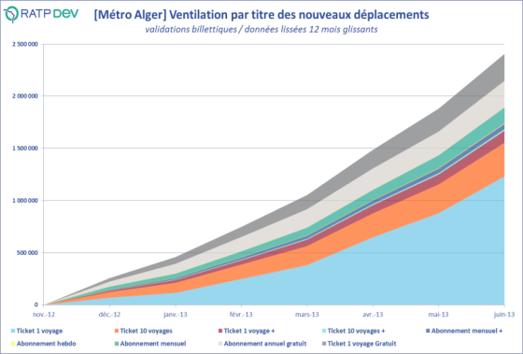
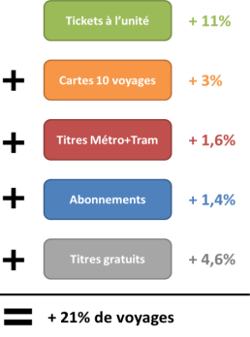
Argel – Gamma Tarifaria
1 EUR = 100 Dinar

Slide 22
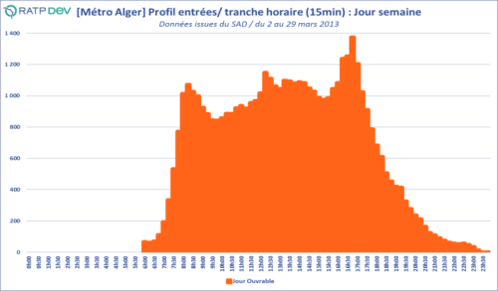
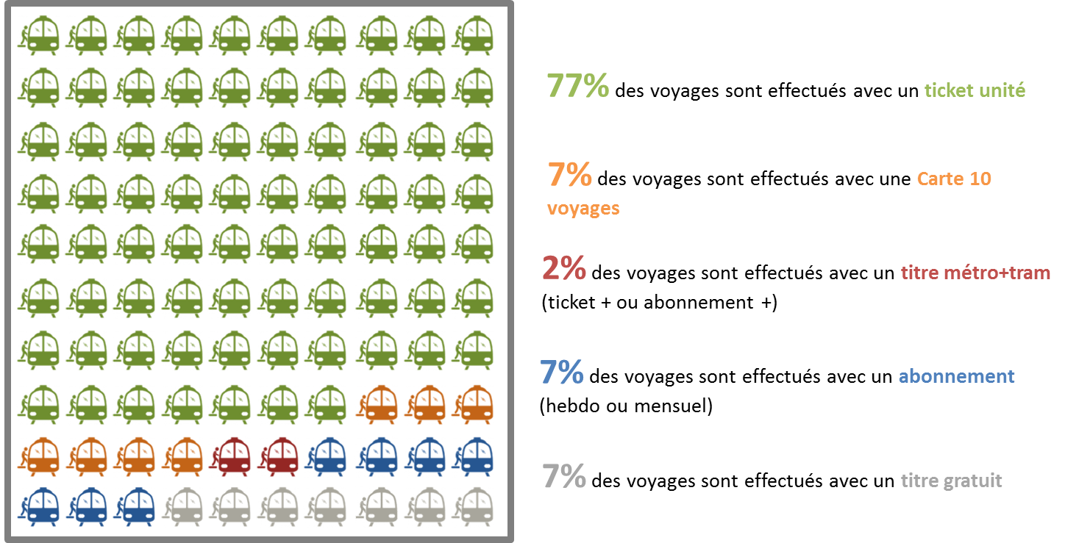
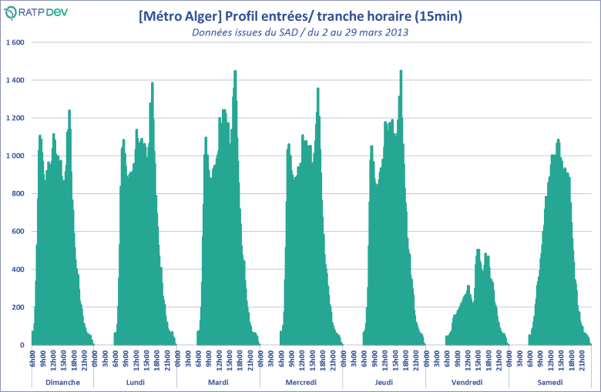
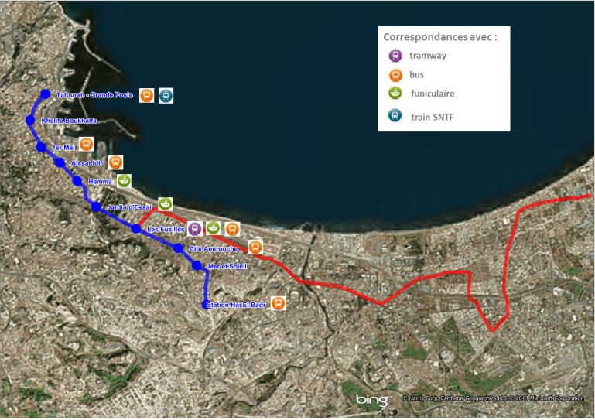
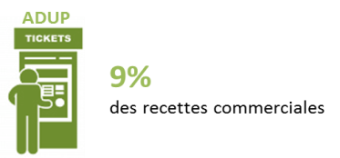
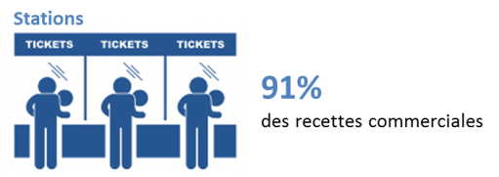
Argel – Análisis de Viajes

Slide 23
Argel – Diagnóstico
Resultados principales del análisis :
La baja frecuentación en el Metro no se explica por la tarifa sino por la falta de interfaces con los otros modos de transporte (buses, tranvía, teleférico)
Esta creciendo de forma regular la afluencia (+20% en los primeros 7 meses del 2013), conforme a otros sistemas metro en el mundo, y se observa una tendencia de compra de boletos de 10 viajes
El sistema de distribución es frágil, ya que el cliente local suele comprar 1 boleto para un uso inmediato (o sea 1 viaje por 1 venta), con el crecimiento de la afluencia, serán filas de espera cada vez mas largas
Intermodalidad débil: no existe boletos combinados con los buses, el teleférico, el tren, sólo hay con el tranvía. Hay que facilitar los intercambios.

Slide 24

Argel – Preconizaciones
Nuestras principales sugerencias :
Crear un sistema con ‘Unidades de Transporte’ para mayor control del cliente sobre su consumo, sin tener que comprar el abono mensual
Crear un nuevo abono “Menos de 25 años” con descuento de 20% para atraer a los jóvenes
Crear un boleto “24 horas”
Introducir un nuevo medio, el “boleto sin contacto”

Slide 25
Argel – Nueva Gamma Tarifaria
1 EUR = 100 Dinar

Slide 26
Conclusiones
¿qué valor agregado?
Metodología sólida
Conocimiento del contexto local
Retornos de experiencia / Ajustes

Slide 27
Muchas Gracias
François Destribois
Director América Latina
M +33 6 14 23 72 30
francois.destribois@ratpdev.com
www.ratpdev.com

